Slide 1
HỆ THỐNG QUẢN LÝ BÃI ĐỖ XE THÔNG MINH
(SMART PARKING)
Bảo vệ Nghiên cứu Khoa học
Sinh viên thực hiện: Hoàng Anh
Giảng viên hướng dẫn: [Điền tên Giảng Viên]

Slide 2
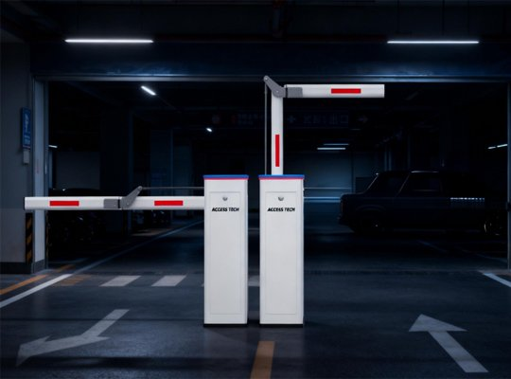
1. Thực trạng bãi đỗ xe truyền thống
- Ùn tắc nghiêm trọng tại cổng ra/vào giờ cao điểm.
- Thao tác thủ công (phát thẻ, thu tiền lẻ) tốn rất nhiều thời gian.
- Ô nhiễm tiếng ồn và khói bụi do xe phải dừng chờ quá lâu.
- Phụ thuộc hoàn toàn vào nhân viên bảo vệ.

Slide 3
2. Rủi ro và Bất cập của Vé giấy/Thẻ từ
- Rủi ro bảo mật: Vé giấy dễ bị làm giả, thẻ từ dễ bị đánh tráo.
- Thất thoát tài chính: Quy trình thu tiền mặt khó kiểm soát minh bạch.
- Chi phí vận hành lớn: Phải duy trì đội ngũ bảo vệ túc trực 24/7.
- Chi phí vật tư: Thay thế thẻ từ hư hỏng, in ấn vé giấy liên tục.

Slide 4
3. Mục tiêu nghiên cứu của Đề tài
1. Số hóa quy trình: Thay thế hoàn toàn thẻ vật lý bằng công nghệ nhận diện.
2. Tự động hóa thanh toán: Áp dụng Fintech để tạo vòng lặp khép kín.
3. Nâng cao trải nghiệm: Giảm thiểu thời gian chờ đợi của khách hàng.
4. Tối ưu chi phí: Xây dựng hệ thống tự hành, giảm phụ thuộc con người.

Slide 5
4. Giải pháp công nghệ: Triết lý 3 KHÔNG
✅ KHÔNG CHỜ ĐỢI: Nhận diện biển số tức thời bằng Computer Vision.
✅ KHÔNG CHẠM: Barie tự động nhấc lên khi xe tiến vào.
✅ KHÔNG TIỀN MẶT: Tích hợp ví điện tử trên Mobile App.
=> Biến chiếc điện thoại thông minh thành một tấm vé đa năng.

Slide 6
5. Tổng quan Kiến trúc Hệ thống
Hệ thống phân tán (Distributed System) gồm 3 lớp chính:
- Lớp Hardware (Local): Cụm Camera IP quét biển số và Barie vật lý.
- Lớp Middleware (Backend): Server trung tâm xây dựng bằng Python Flask, quản trị Database MySQL.
- Lớp Client (Mobile App): Ứng dụng Android viết bằng Java, giao tiếp qua Retrofit API.

Slide 7
6. Cụm nhận diện Camera Local (AI Vision)
- Hoạt động 24/7 tại các luồng xe ra vào.
- Áp dụng công nghệ Optical Character Recognition (OCR).
- Bóc tách, nhận diện và chuẩn hóa ký tự biển số trong vài mili-giây.
- Chống nhiễu khi thời tiết xấu hoặc biển số bị mờ.

Slide 8
7. Backend Server - Bộ não của Hệ thống
- Phát triển bằng Python Flask: Đảm bảo hiệu năng và dễ mở rộng.
- Kiến trúc RESTful API: Phục vụ cả Mobile App và Cụm Camera.
- Giao tiếp thời gian thực: Đồng bộ trạng thái Barie với App Mobile.
- Bảo mật: Lưu trữ mật khẩu và lịch sử giao dịch an toàn trên MySQL.

Slide 9
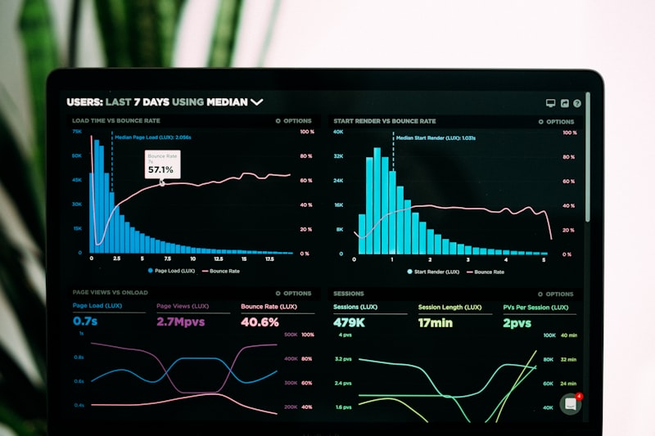
8. Trải nghiệm Mobile App (Client)
- Giao diện thiết kế theo phong cách tối giản (Minimalist), tông màu hiện đại.
- Tính năng lõi: Quản lý phương tiện cá nhân, Nạp tiền, Lịch sử ra vào.
- Tính năng dự phòng sự cố: Cho phép người dùng tự quét mã QR tại trạm để mở cổng nếu Camera bị lỗi nhận diện.

Slide 10
9. Thách thức lớn nhất: Thanh toán Tự động
- Thực tế: Các bãi xe muốn tích hợp thanh toán ngân hàng thường phải trả phí rất đắt cho cổng VNPAY, MoMo.
- Nếu dùng chuyển khoản thường: Admin phải ngồi kiểm tra App ngân hàng rồi cộng tiền tay, rất bất tiện.
=> Câu hỏi: Làm sao để đối soát tiền vào tài khoản ngân hàng HOÀN TOÀN TỰ ĐỘNG và MIỄN PHÍ?

Slide 11
10. Giải pháp Thanh toán: Công nghệ RPA
- RPA (Robotic Process Automation) - Tự động hóa bằng Robot.
- Xây dựng một Script NodeJS sử dụng Puppeteer chạy nền trên Server.
- Robot này sẽ đóng vai một 'kế toán viên', tự động đăng nhập vào trang web Internet Banking của MB Bank.
- Truy xuất lịch sử giao dịch liên tục mỗi 5 giây.

Slide 12
11. Rào cản kỹ thuật: Tường lửa Ngân hàng
- Để chống lại Robot, ngân hàng MB Bank yêu cầu nhập mã CAPTCHA hình ảnh mỗi khi đăng nhập.
- Các công cụ RPA thông thường sẽ bị vô hiệu hóa hoàn toàn tại bước này.
- Vấn đề này đòi hỏi phải có Trí tuệ nhân tạo (AI) can thiệp để xử lý.

Slide 13
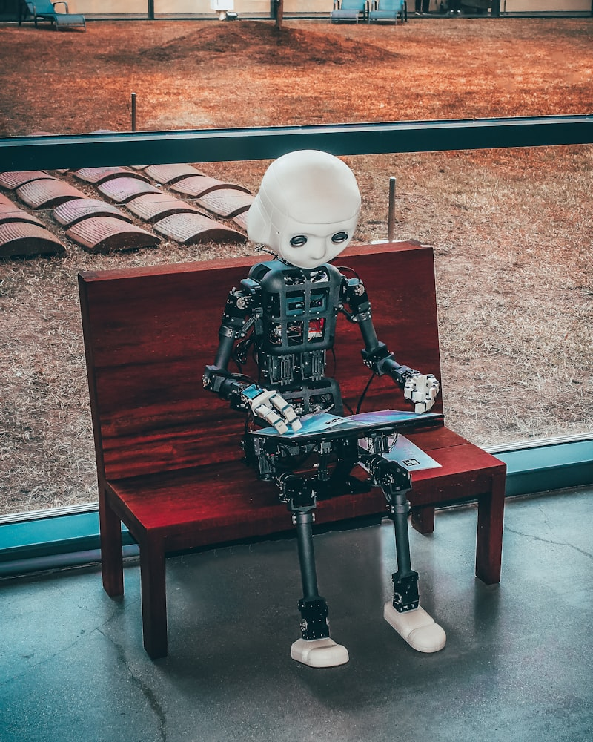
12. Đột phá Công nghệ: Mạng Nơ-ron (CNN)
- Tự tay thiết kế và huấn luyện mô hình Mạng Nơ-ron Tích chập (CNN).
- Framework: TensorFlow (Google).
- Dữ liệu: Hàng nghìn mẫu CAPTCHA thực tế được gán nhãn.
- Khả năng: Khử nhiễu nền ảnh, cắt tách từng ký tự và dự đoán chính xác nội dung.
- Giúp Robot vượt rào bảo mật ngân hàng một cách dễ dàng.

Slide 14
13. Quy trình Thanh toán Khép kín (End-to-End)
- Bước 1: App tạo mã VietQR theo định dạng chuẩn.
- Bước 2: Khách hàng quét mã chuyển khoản.
- Bước 3: Robot (RPA + AI) nhận diện tiền về tài khoản ngân hàng chủ bãi.
- Bước 4: Robot gửi HTTP Request lên Backend Server.
- Bước 5: Server cập nhật số dư ví trong vòng 3 giây. Hệ thống hoàn toàn tự vận hành.

Slide 15
14. Đánh giá Kết quả Thực nghiệm
- Hoàn thiện toàn bộ hệ sinh thái phần mềm: Hardware - Backend - Mobile.
- Tốc độ xử lý ưu việt: Thời gian trung bình một xe qua cổng giảm từ 15s xuống còn dưới 3s.
- Tính ổn định: Backend xử lý mượt mà, không gặp hiện tượng thắt cổ chai dữ liệu.
- Ứng dụng thành công AI vào bài toán thực tiễn phức tạp (Thanh toán ngân hàng).

Slide 16
15. Định hướng Mở rộng trong tương lai
- Indoor Navigation: Tích hợp cảm biến siêu âm kết hợp bản đồ 2D trên App để dẫn đường đỗ xe.
- Nền tảng iOS: Xây dựng ứng dụng phiên bản Swift/Flutter để hỗ trợ người dùng iPhone.
- Đa dạng Ngân hàng: Cập nhật mô hình AI để đối soát tự động với các ngân hàng lớn khác.

Slide 17
XIN CHÂN THÀNH CẢM ƠN HỘI ĐỒNG!
Bài thuyết trình đến đây là kết thúc.
Em rất mong nhận được những câu hỏi, phản biện và đóng góp ý kiến từ quý Thầy Cô để đề tài NCKH được hoàn thiện hơn.

